Slide 1
Romanticism and Modern Literature
William Blake
Two Versions of “The Chimney Sweeper”
March 12, 2025

Slide 2
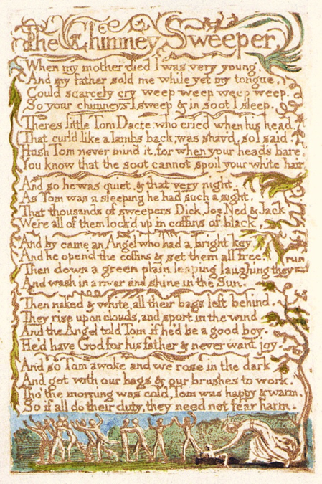
The Chimney Sweeper of Songs of Innocence
Child Labour in early Industrial Society
Reiterating Sunday School Didacticism or Being Ironic?
Suspect of Racism
Notes:
Coffins of Black: body와 spirit에 대한 platon적 생각. 블레이크는 여기에 반대함. 따라서 관같은 육체를 벗어나서 영적인 존재를 얻어서 자유로와질 수 있다는 것은 블레이크에게는 매우 기만적인 논리. 영적 삶을 위해 육체에 대한 고통을 감래하라는 것은 현실인정논리.
Angel with a bright key: 사실 Genesis 3:23-24에 나오는 얘기는 반대. 천사는 쫓겨난 아담과 이브가 다시 못 오게 에덴동산 입구를 지킨다. 또 Revelation 1:18에 key of life/death를 쥐고 있는 예수를 연상케 함.
Wash in a river: 요르단 강에서의 예수의 세례(Matthew 3:13-17). 성경의 많은 에피소드와 연관. Healing과 새로운 삶. Naaman the Syrian이 강물에 담구고 치유(Kings 5:1-14)

Slide 3
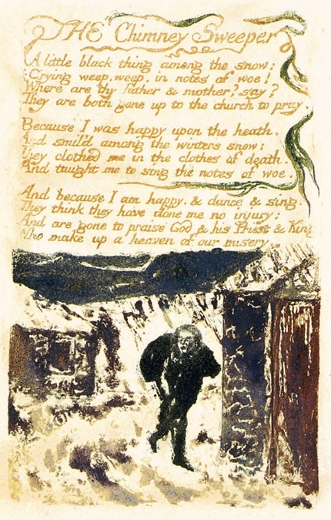
The Chimney Sweeper of Songs of Experience
Contrast with CS of “Innocence”
Severe social critique

